Slide 1

TRƯỜNG ĐẠI HỌC KINH TẾ KỸ THUẬT CÔNG NGHIỆP
Khoa Công Nghệ Thông Tin
-------------
LẬP TRÌNH DI ĐỘNG
CHƯƠNG 6: MULTIMEDIA TRONG ANDROID

Slide 2
Chương 6 – Multimedia trong Android
1.1
MEDIA API
1.2
LÀM VIỆC VỚI AUDIO
1.3
LÀM VIỆC VỚI VIDEO
1.4
ANIMATION TRONG ANDROID

Slide 3
1.1 MEDIA API

Slide 4
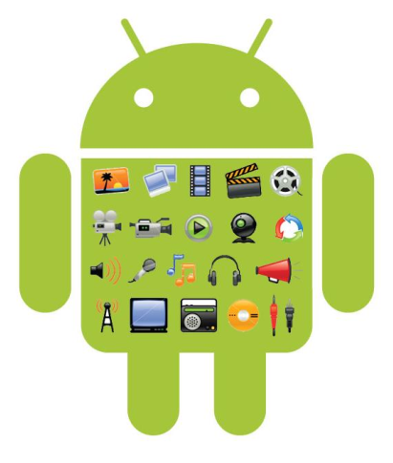
1.1 MEDIA API
Android cung cấp tập hợp hỗ trợ media khá phong phú gồm cả âm thanh, hình ảnh và video
Chia làm 2 nhóm recorder và playback
Các lớp thư viện này đều dễ dàng sử dụng trong phát triển ứng dụng và hoàn toàn miễn phí (rất quan trọng)

Slide 5
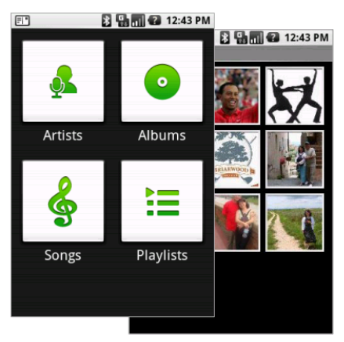
1.1 MEDIA API
Các tệp tin media có thể được sử dụng – thao tác bằng những cách sau:
Các tệp tin media được lưu trữ bên ngay bên trong ứng dụng (các file resources)
Các file media độc lập có trong bộ nhớ trong của máy hoặc trong thẻ nhớ SDCARD
Các tài nguyên trên mạng

Slide 6
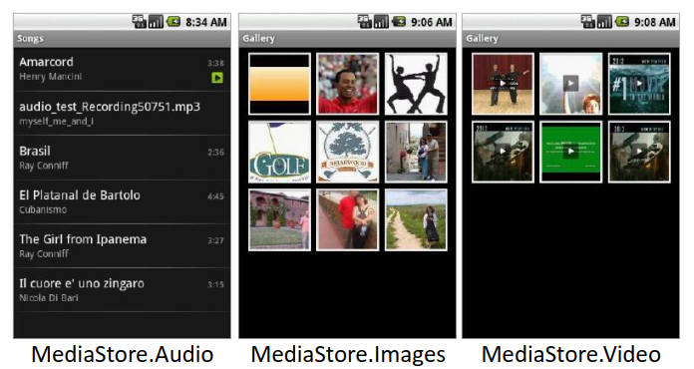
1.1.1 MEDIA STORE
Android OS có provider chuẩn chứa thông tin về các file media trong thiết bị
Các ứng dụng tạo media (chụp ảnh, quay video) nên chủ động thêm các file media vào provider này

Slide 7
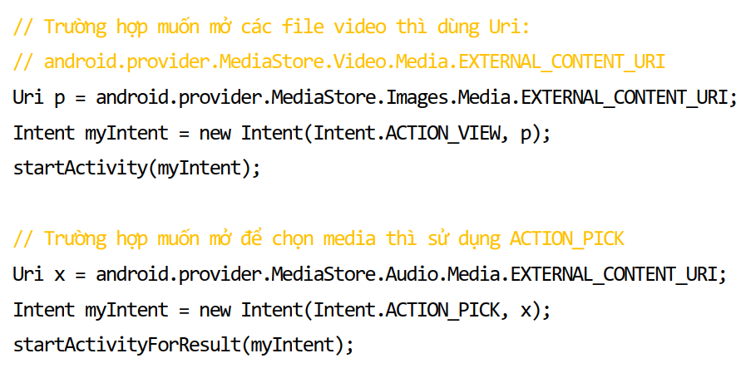
1.1.1 MEDIA STORE
Có thể xem cấu trúc của MediaStore bằng cách xem file CSDL sau: /data/data/com.android.providers.media/databases/internal.db

Slide 8
1.1.2 MEDIAPLAYER & MEDIARECORDER
Lớp MediaPlayer hỗ trợ việc playback các file audio và video
Lớp MediaRecorder hỗ trợ việc ghi âm (ghi hình) và chuyển thành các file audio (video)
Chú ý: việc record phụ thuộc và việc phần cứng được hỗ trợ hay không
Android OS chưa có cơ chế cài đặt thêm các codec mới cho audio và video, trường hợp ứng dụng muốn chạy format mới thì cần tự làm việc với i/o stream, surface view và audio stream

Slide 9
1.2 LÀM VIỆC VỚI AUDIO

Slide 10
1.2.1 MEDIAPLAYER
MediaPlayer là thành phần có sẵn, nó có thể chạy các file audio và video, với file nguồn nằm trên thiết bị của bạn hoặc từ một đường dẫn URL
MediaPlayer cung cấp các phương thức để bản kiểm soát phát lại âm thanh (control playback of audio/video) bao gồm chạy, dừng, tua đi, tua lại,..
MediaPlayer là một thành phần không có giao diện, nó dễ dàng giúp ta chơi một file nhạc, tuy nhiên để chơi một file video ta cần phải kết hợp nó với SuffaceView để hiển thị hình ảnh.

Slide 11
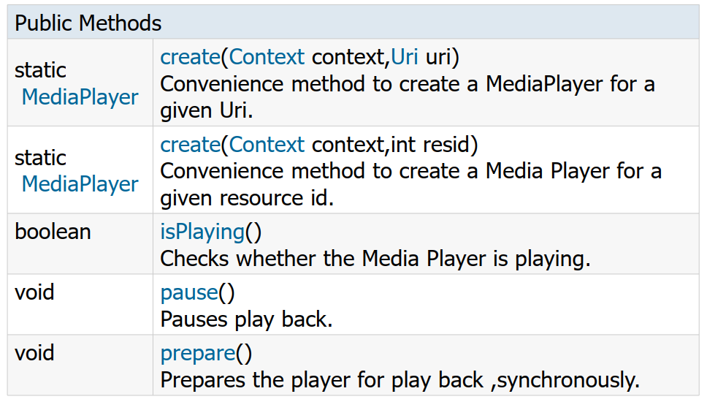
1.2.1 MEDIAPLAYER

Slide 12
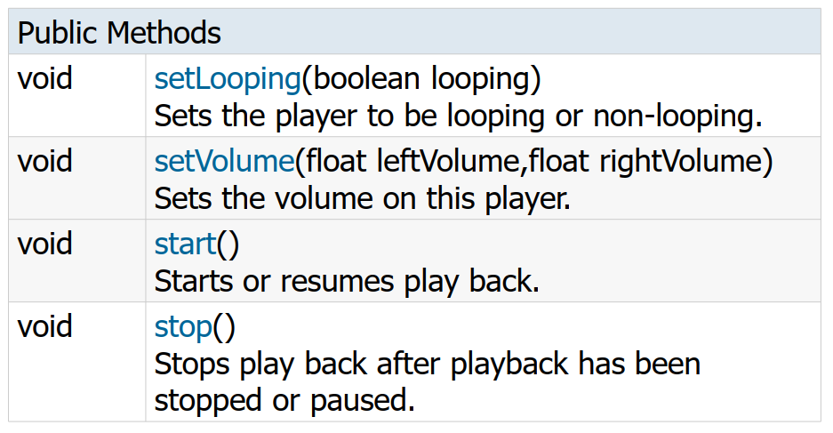
1.2.1 MEDIAPLAYER

Slide 13
1.2.1 MEDIAPLAYER

Slide 14
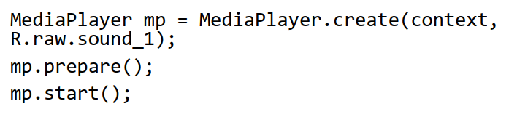
1.2.2 CHƠI AUDIO TỪ RESOURCE
Tạo một file nhạc trong thư mục res/raw của dự án
Khởi tạo đối tượng MediaPlayer thông qua hàm static create, prepare để khởi tạo các thông số cần thiết và bắt đầu chơi nhạc bằng phương thức start
Gọi phương thức stop() để dừng lại
Tạm dừng sử dụng phương thức pause()
Chú ý: trong thử nghiệm thì chạy file từ resource không cần gọi prepare

Slide 15
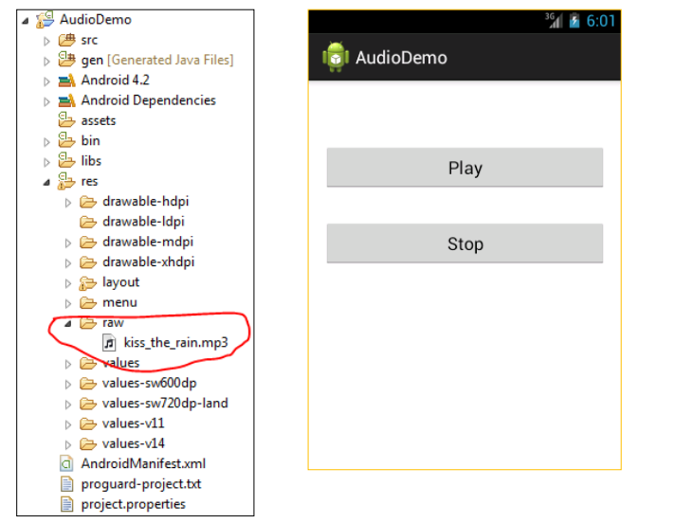
1.2.2 CHƠI AUDIO TỪ RESOURCE

Slide 16
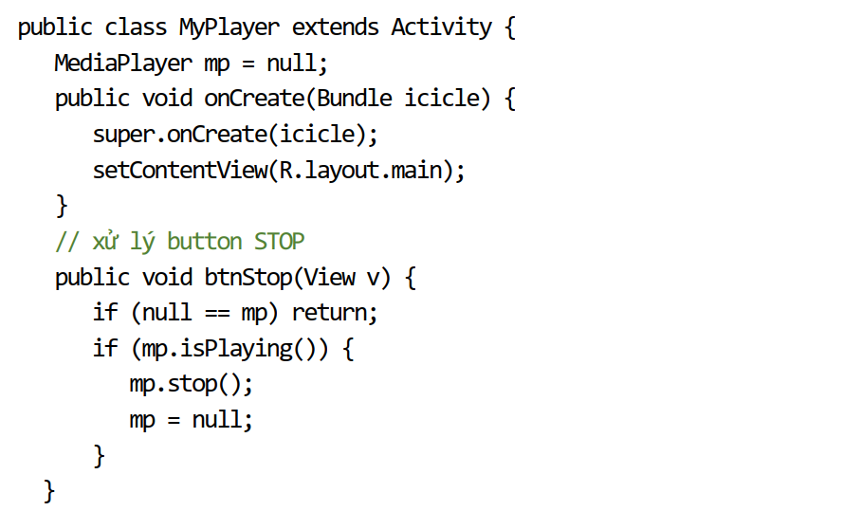
1.2.2 CHƠI AUDIO TỪ RESOURCE

Slide 17
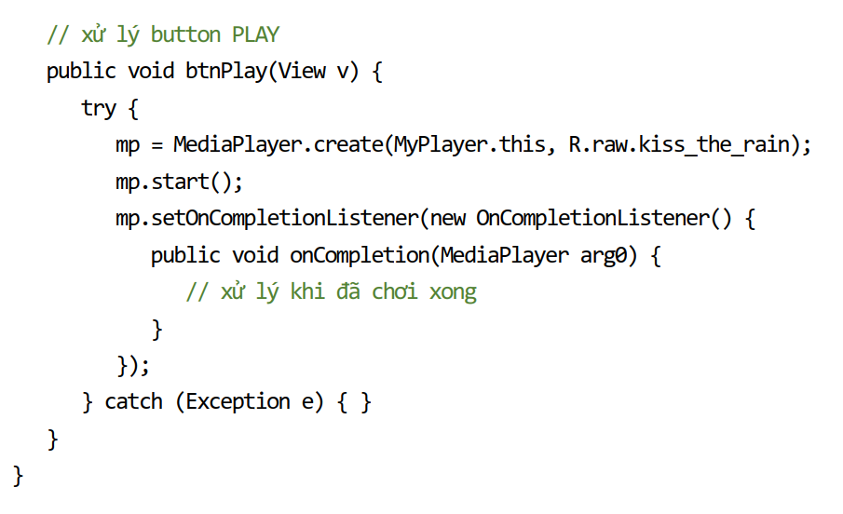
1.2.2 CHƠI AUDIO TỪ RESOURCE

Slide 18
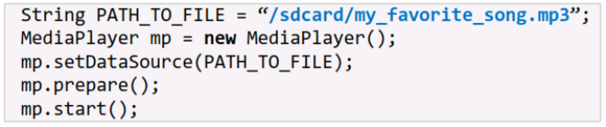
1.2.3 CHƠI AUDIO TỪ FILE/STREAM
Khởi tạo MediaPlayer thông qua hàm khởi tạo
Gọi phương thức setDataSource(string url) với url là địa chỉ file hay đường dẫn trên internet
Gọi phương thức prepare() để khởi tạo codec phù hợp
Gọi phương thức start() để bắt đầu chơi
Khi muốn tạm dừng hay dừng hẳn gọi các phương thức pause() hay stop()

Slide 19
1.2.4 MỘT SỐ CHÚ Ý KHI PLAYBACK
MediaPlayer cần được reset hoặc release rồi mới được chơi lại nếu trước đó bạn stop
MediaPlayer chạy ngầm, vì thế nếu bạn đóng activity (finish) thì audio vẫn chạy ngầm (và không có cách nào dừng nó), vì thế nên dùng System.exit để kết thúc ứng dụng
Có thể chơi cùng lúc nhiều MediaPlayer và có thể thiết lập các mức volume khác nhau cũng như các nguồn ra khác nhau cho từng MediaPlayer (ví dụ chơi 2 file audio và mỗi file đổ âm thanh ra một phía của tai nghe)

Slide 20
1.2.4 MỘT SỐ CHÚ Ý KHI PLAYBACK
Muốn ứng dụng chạy ngầm và sau khi ứng dụng quay trở lại vẫn tiếp tục điều khiển được Audio cũ, ta nên sử dụng service
Muốn tương tác với phím điều khiển âm lượng:
Đăng kí broadcast receiver: android.intent.action.MEDIA_BUTTON
Điều chỉnh âm thanh bằng phương thức setVolume(left, right), trong đó giá trị left/right là số thực nằm trong khoảng từ 0.0f đến 1.0f
Sử dụng AudioManager trong trường hợp muốn tương tác nhiều hơn với phần cứng audio

Slide 21
1.3 LÀM VIỆC VỚI VIDEO

Slide 22
1.3 LÀM VIỆC VỚI VIDEO
Android OS có 2 cách để chơi lại các tập tin video:
Sử dụng VideoView kết hợp với MediaController
Sử dụng MediaPlayer và SurfaceView
Chơi lại video không yêu cầu quyền gì đặc biệt, nhưng nếu file video ở ngoài internet, thì ứng dụng cần có quyền truy cập internet
Phương pháp thứ 2 cho phép lập trình viên thiết lập các bộ filter cho hình ảnh phát ra thông qua hàm setPreviewCallback(filter), cần có kiến thức tốt về video nếu muốn viết filter

Slide 23
1.3.1 VIDEOVIEW + MEDIACONTROLLER
VideoView là view dùng để hiển thị dữ liệu video
VideoView cung cấp các hàm để điều khiển quá trình chơi video: start, pause, suspend, resume, stopPlayback, seekTo(millis)
MediaController là widget cung cấp các điều khiển cơ bản cho video, ngoài ra cũng cho lập trình viên tùy biến điều khiển các nút next và prev
VideoView và MediaController được thiết kế để làm việc với nhau và cùng đáp ứng trải nghiệm người dùng khi chơi video (xử lý các sự kiện chạm)

Slide 24
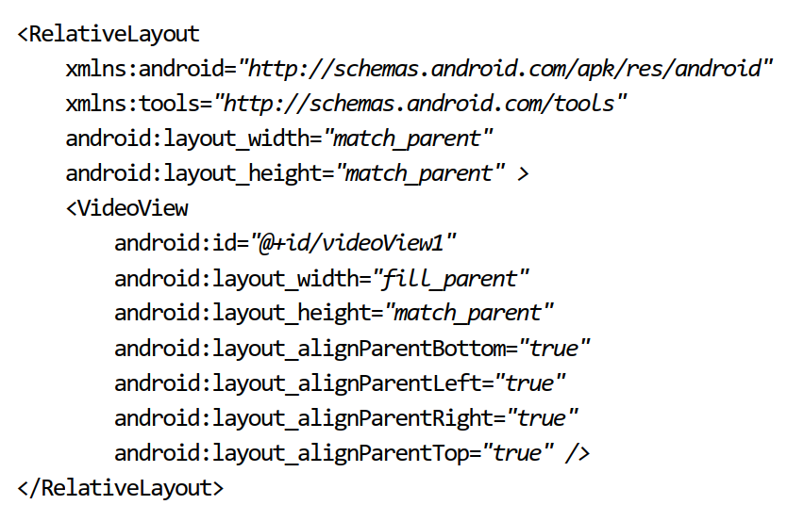
1.3.1 VIDEOVIEW + MEDIACONTROLLER

Slide 25
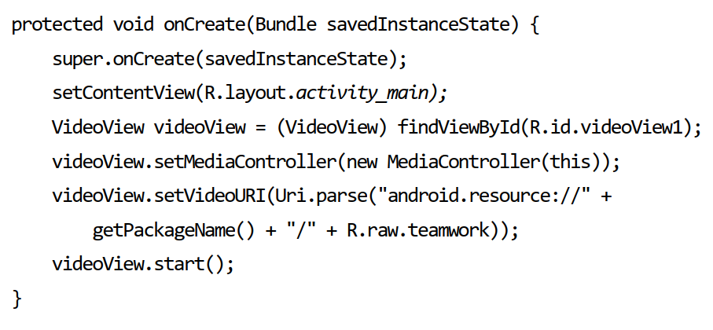
1.3.1 VIDEOVIEW + MEDIACONTROLLER

Slide 26
1.3.1 VIDEOVIEW + MEDIACONTROLLER
MediaController mặc định là ẩn, không cần đặt lên layout khi thiết kế
MediaController dùng hàm setAnchorView(v) để xác định nó sẽ được gắn vào view nào khi xuất hiện, view mặc định chính là VideoView mà nó điều khiển
MediaController được ẩn đi sau 5s nếu không có tác động của người dùng
VideoView mặc định giữ nguyên tỉ lệ khung hình của video mà nó chạy; muốn thiết lập tỉ lệ khác, chỉ cần điều chỉnh kích thước của VideoView

Slide 27
1.3.2 MEDIAPLAYER + SURFACEVIEW
MediaPlayer là bộ giải mã, luôn chạy ngầm, hỗ trợ nhiều chuẩn và giao thức video, audio, mạng
SurfaceView là view được thiết kế với mục đích để thể hiện các hình ảnh cần có tốc độ cập nhật cao, đặc biệt thích hợp với việc thể hiện dữ liệu từ video, camera và hoạt hình
SurfaceView có những hạn chế nhất định:
Thread có cơ chế cập nhật thẳng vào SurfaceView không cần qua đồng bộ
SurfaceView luôn chiếm một vùng màn hình và không thể bị che hoặc có bóng mờ

Slide 28
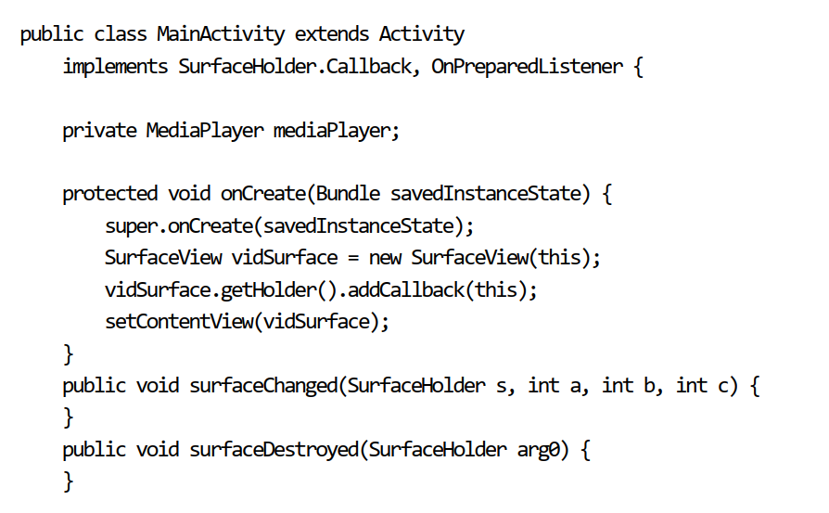
1.3.2 MEDIAPLAYER + SURFACEVIEW

Slide 29
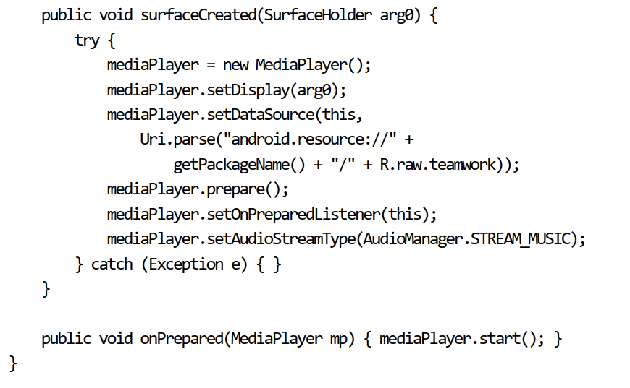
1.3.2 MEDIAPLAYER + SURFACEVIEW

Slide 30
Tổng kết
Mediaplayer
Hỗ trợ khởi chạy file Audio và Video (create(), start(), stop(), pause(),…)
MediaPlayer mp = MediaPlayer.create(context, R.raw.URL_SOUND)
mp.prepare();
mp.start();
Audio
Play audio
MULTIMEDIA
Cách 1
VIDEOVIEW + MEDIACONTROLLER
Video
Cách 2
MEDIAPLAYER + SURFACEVIEW

Slide 31
Câu hỏi lý thuyết
Nêu ưu và nhược điểm của 2 cách khởi chạy video trên ứng dụng Android
Tại sao âm thanh có thể chạy dưới nền khi ứng dụng được ẩn khỏi màn hình chính

Slide 32
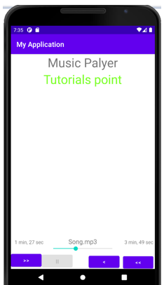
Bài tập
Xây dựng ứng dụng phát audio như sau

Slide 33
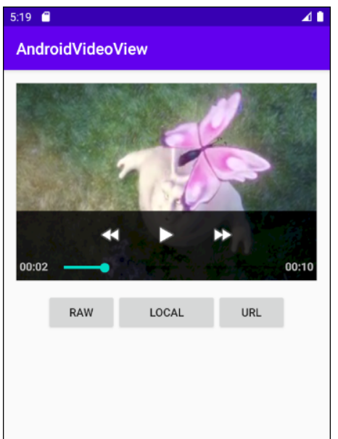
Bài tập
2. Xây dựng ứng dụng phát video sau

Slide 34
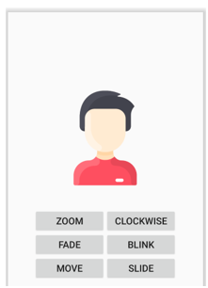
Bài tập
3. Xây dựng ứng dụng như sau. Chọn animation thì ImageView sẽ được áp dụng animation tương ứng

